Slide 1
左侧：学号开头为52103、学号为521021910850-521021911118 中间：521021910369-521021910829 右侧：521021910010-521021910363及学号开头为518、517、520
落座方式

Slide 2
计算机系统结构实验 LAB01
2023.03.15

Slide 3
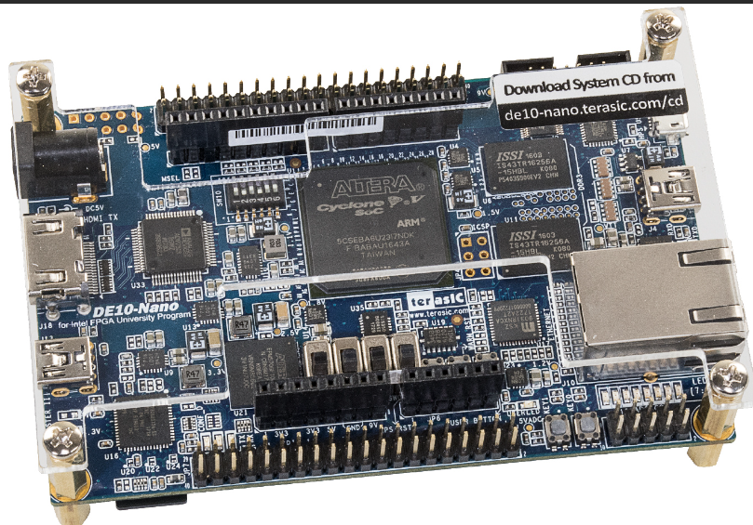
课程介绍
位运算与逻辑运算、存储器、MIPS指令系统、流水线等等是怎么实现的？
人类理解的逻辑是怎么样转换为机器可以理解的语言呢？
FPGA是什么？和CPU有什么区别？我们能自己做一个CPU吗？
对口理论课：计算机组成与系统结构
课程安排：
LAB01+02-FPGA基础实验
LAB03+04+05-简单的类MIPS单周期处理器功能部件的设计与实现
LAB06-简单的类MIPS多周期流水化处理器实现

Slide 4

课时及教师介绍
课时安排：5-10周（刘雨桐主讲，黄小平指导）
11-16周（王莉主讲，黄小平指导）
教师简介：
黄小平 高级工程师 huang-xp@cs.sjtu.edu.cn
王莉 工程师 wang-li@cs.sjtu.edu.cn
刘雨桐 助理研究员 liu-yt@cs.sjtu.edu.cn
刘雨桐：5-10周
电院计算机系助理研究员，ACM CHINA SIGCSE 优博奖，2023年上海扬帆计划启明星人才；
已发表论文18篇，获2项最佳论文奖；
办公地点：电院3号楼东309室
Email：isabelleliu@sjtu.edu.cn
个人主页：https://isabelleliu630.github.io/

Slide 5
课程评估方法和标准
直接看图！
给一个报告代表模板！

Slide 6
今日安排
课程节数 | 里程碑
1 | 建立课程群； 根据学号重新安排座次，分配助教； 说明课程评估标准； 实验环境讲解与入门演示。
2 | 仿真讲解与演示； 进阶内容：一段时间后第二个灯亮？（1分） 循环灯亮？（2分）
3 | 上板验证演示、讲解、个人尝试。
4 | 上板实现循环灯亮（2分）
5 | 总结与撰写项目报告，尝试8位转16位的实现

Slide 7
LAB01-FPGA基础实验：LED Flow Water Light
说白了，就是过年过节看到的顺序小闪灯……
但是用FPGA怎么实现呢？
什么是FPGA？
我要怎么教FPGA做事？
我来做个小闪灯！
LAB01目标：入门！
熟悉实验开发环境
用硬件描述语言来设计基本逻辑
通过仿真检验电路设计是否符合预期
掌握硬件开发的基本实验流程

Slide 8
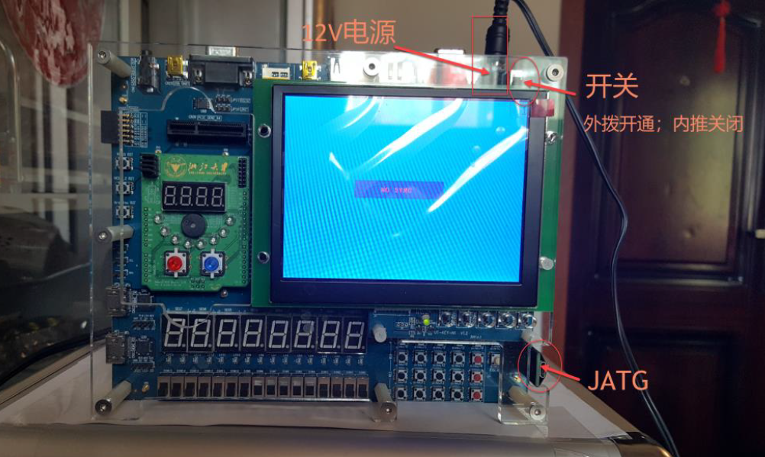
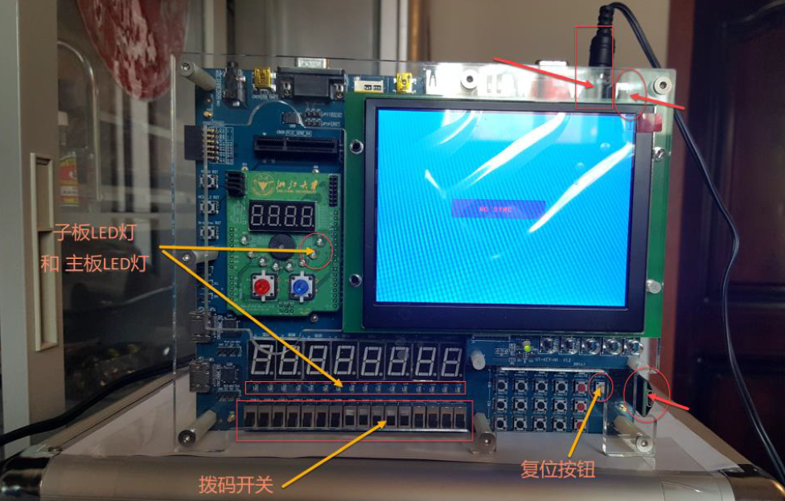
什么是FPGA？
JTAG
FPGA（Field－Programmable Gate Array）， 即现场可编程门阵列，就是一个电路，但是一个纯并行的电路。
它的逻辑门、时序等都由开发者自己编程，是一个通过硬件描述语言在FPGA芯片上自定义集成电路的过程。
FPGA和CPU的区别：
CPU为串行地执行一系列指令；而FPGA可以实现并行操作，就像在一个芯片中嵌入多个CPU，其性能会是单个CPU的十倍、百倍。一般来说，CPU可以实现的功能，都可以用硬件设计的方法由FPGA来实现。
CPU可以运行软件，即软件可编程，但硬件逻辑是烧好固定的。而FPGA逻辑电路结构是可变的，是可以随时定义的，它可以通过硬件描述语言，实现任何电路，当然也可以变成一个CPU。
Notes:
简单的说，它就相当于一张白纸，把需要做的东西全部自己做出来，自由度最高。理论上FPGA可以配置成任何需要的处理器。

Slide 9
我们将用什么工具实现控制？
Vivado!!!
是FPGA厂商Xilinx赛灵思公司2012年发布的集成设计环境。包括高度集成的设计环境和新一代从系统到IC级的工具，这些均建立在共享的可扩展数据模型和通用调试环境基础上。实现重用的标准算法和RTL IP 封装技术.
通过Verilog代码可以一键实现分析、综合，得到门级电路网表

Slide 10
下面是vivado的使用入门演示……
新建工程（文件名、路径名都不要有空格、中文）
整体界面熟悉
添加文件（constraints、design sources、simulation sources）

Slide 11
我们将用什么语言实现控制？
Verilog!!! 下面说说基本语法：
本次用到的数据类型：
reg型：寄存器数据类型。（在过程块中赋值使用）
寄存器表示一个抽象的数据存储单元，通过赋值语句可以改变寄存器储存的值，关键字是 reg
reg [7:0] data //表示定义了一个8位的寄存器类型的数据data
reg cnt_reg //表示定义了一个一位的寄存器类型的数据cnt_reg
reg [7:0] data [255:0] //定义了256个8位的寄存器data
reg类型的数据只能在 always 语句和 initial 语句中被赋值。
Always @（）表明执行条件

Slide 12
Verilog基本语法2
常量的表示方式：
采用定长数表示：
长度'+数值格式+数字
十进制('d 或 'D)，十六进制('h 或 'H)，二进制（'b 或 'B），八进制（'o 或 ‘O）
二进制表示如下：4'b0101 表示4位二进制数字0101、
十进制表示如下：4'd2 表示4位十进制数字2（二进制0010）
十六进制表示如下：4'ha 表示4位十六进制数字a（二进制1010）
负数表示通常在表示位宽的数字前面加一个减号来表示负数。
例如：-6'd15 、-15

Slide 13
Verilog基本语法3
算术运算符：+ （加） 、 - （减） 、 * （乘） 、 / （除） 、 %（模）
关系运算符：>(大于) 、 <(小于) 、 ==（等于）、 <=（小于等于 、 >=(大于等于) 、 ！=（不等于）
逻辑运算符：！（非）、 &&(与) 、 ||（或）
条件运算符：a?b :c（判断）
位运算符: ~(按位取反) 、 &（按位与）、 |（按位或）、 ^(按位异或)
移位运算符：<<(左移) 、 >>(右移) 0010左移一位成0100
拼接运算符: {0010,1}:将0010和1拼接成00101，最后是一个5位数

Slide 14
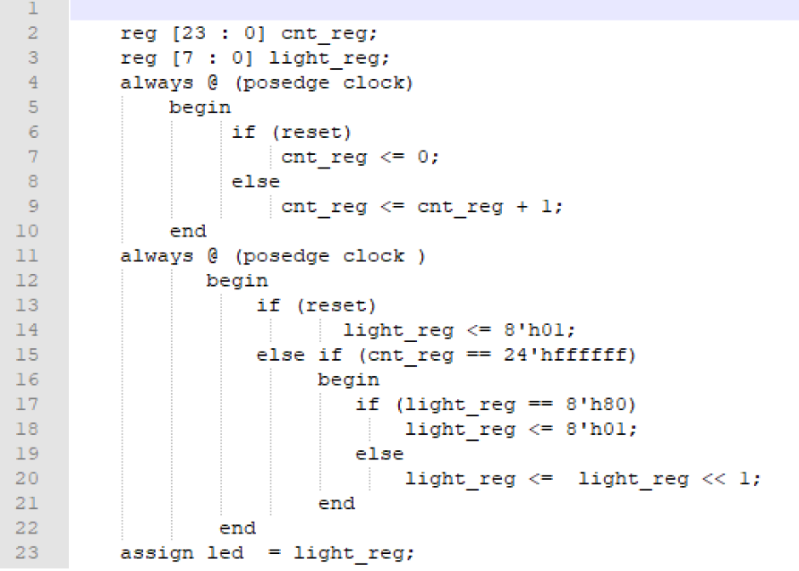
以LED Flow Water Light为例实践
寄存器数据类型定义了两个，一个用来计数，一个用来点灯
从仿真0时刻开始循环执行的always行为语句模块，posedge指在clock上升沿的时候执行该模块
这是另一个并行的always模块
初始化为第八个灯里面的
第一个亮
在第24位计数满了后才
执行该模块
第八个灯亮完后换到第一个灯
重新开始
通过移位操作依次亮灯
最后以led port的形式输出

Slide 15
仿真看结果！
新建仿真源文件
建立仿真源文件和设计源文件之间的关系
Run仿真文件看结果
放大缩小
重新仿真
增加曲线
更改仿真周期
结果解释
进阶设计：能否给出一段时间后第二个灯亮？那能否继续给出最终想要实现的循环灯亮？

Slide 16
上板验证
Project Manager：项目管理器，此项是对项目的参数进行设置
IP Integrator：IP集成器，此项是对IP的操作
Simulation：仿真，包括功能仿真、综合后仿真和实现后仿真RTL
Analysis：RTL分析，将用户的设计输入细化成逻辑电路，也就是常说的RTL电路
Synthesis：综合，类似于软件编程中的编译，是一个把RTL电路用FPGA内资源实现的过程，会生成综合网表
Implementation：实现，把综合网表具体实现的过程，可以理解为将综合后的电路具体映射到FPGA内部资源的过程
Program and Debug：下载和调试，将最终实现的电路生成BIT文件（或其他格式的文件），可下载进FPGA板卡中，还可以在这个环节进行调试debug
Notes:
IBUFGDS：一对差分全局时钟管脚输入FPGA中常用全局时钟资源来实现同步时序电路，统一管理各单元的时延和抖动

Slide 17
总结
什么是FPGA：并行/硬件可编程
用什么工具实现：Vivado（创建工程、新建文件的步骤）
用什么语言编程：Verilog（reg类、定长数表示、运算符）
如何仿真：simulation source、关联、run simulation、看波形图
如何上板：差分时钟、综合、管脚约束、实现、下载验证、核

